Slide 1
109-1 高二課程諮詢

Slide 2
學習歷程檔案的意義

Slide 3
什麼是學習歷程檔案？
高中三年的學習歷程與成果，不再限於傳統紙筆測驗，而是多元能力的展現，可以是口頭報告、藝術作品、上台演出等，來反映出每位高中生不同且獨特的學習軌跡、個人特質與發展潛力。

Slide 4
學習歷程檔案為什麼重要？

Slide 5
學習歷程檔案的內容

Slide 6
學習歷程檔案包含六個項目：
基本資料（校方上傳）
修課紀錄（校方上傳）
課程學習成果
多元表現
學習歷程自述
其他個別校系 指定之資料
5.學習歷程自述、6.其他個ˋ別校系指定之資料→依校系要求，報名時上傳

Slide 7
6件/學期
20件/學年

Slide 10
學習歷程檔案越花俏越有利嗎？

Slide 12
檢視自己的學習歷程檔案

Slide 13
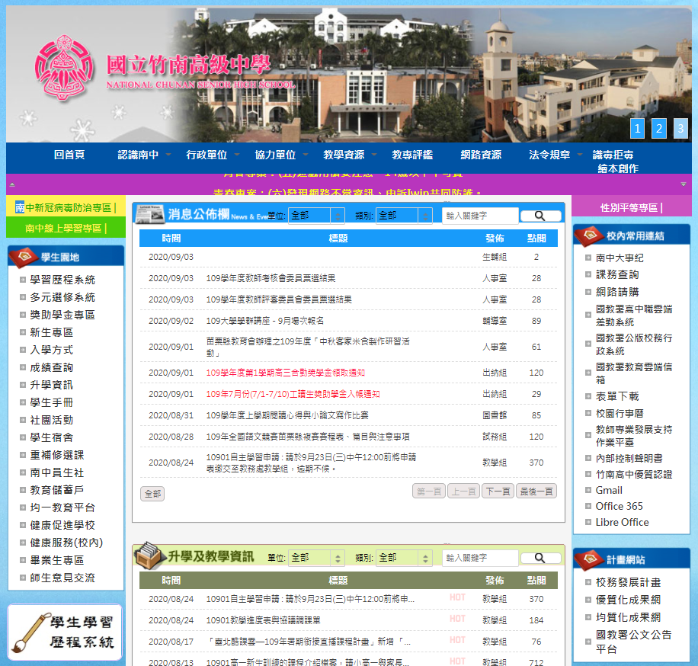
登錄系統

Slide 14
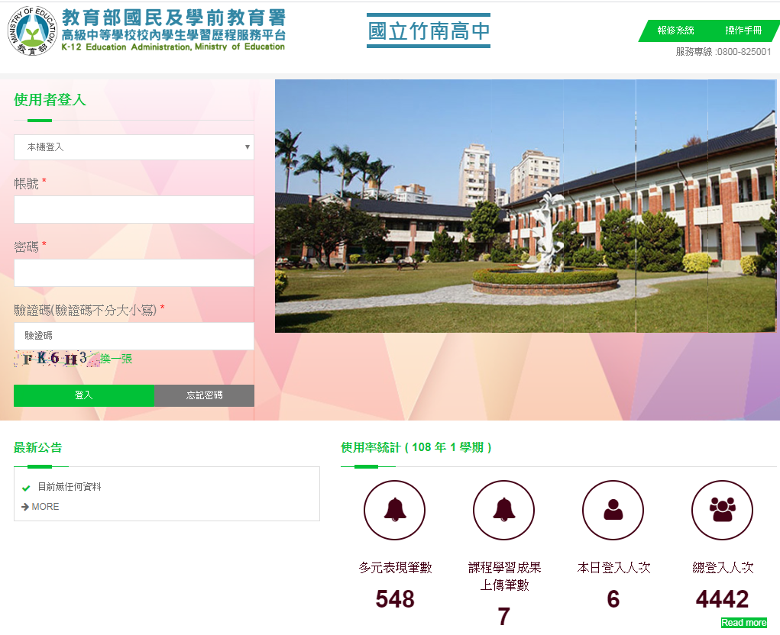
學習歷程檔案平台登入
下載公版操作手冊
帳號：學號六碼
密碼：身分證字號

Slide 15
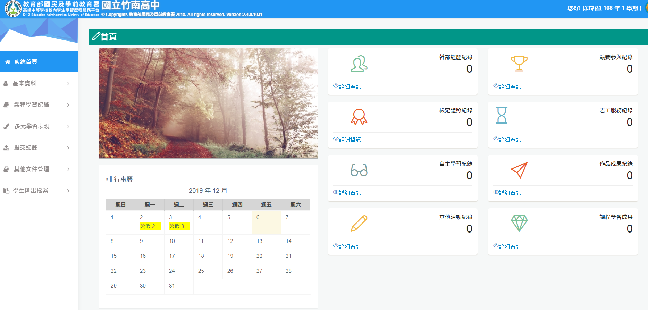
1
2
3

Slide 16
根據你的資料庫，填寫「自我檢核表」第一、二頁

Slide 17
查詢官方網站

Slide 18
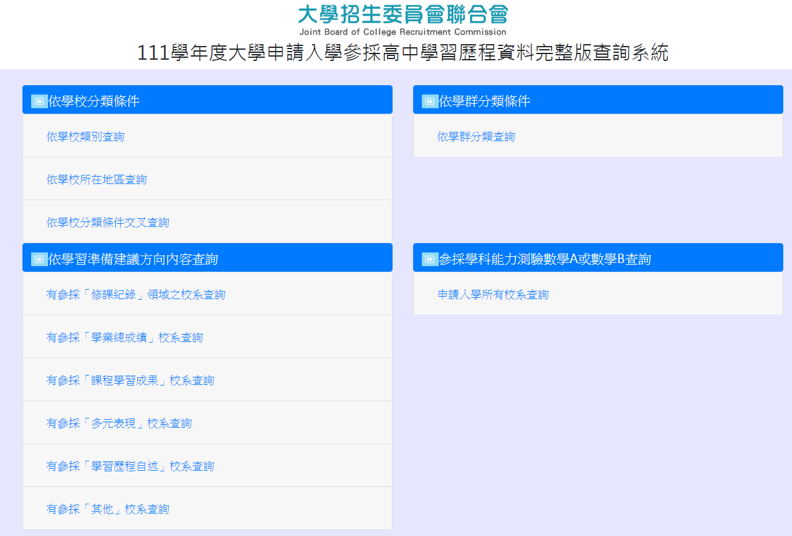
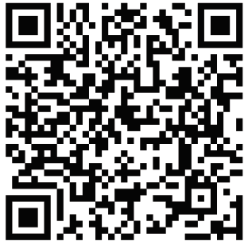
資料完整版查詢系統

Slide 19
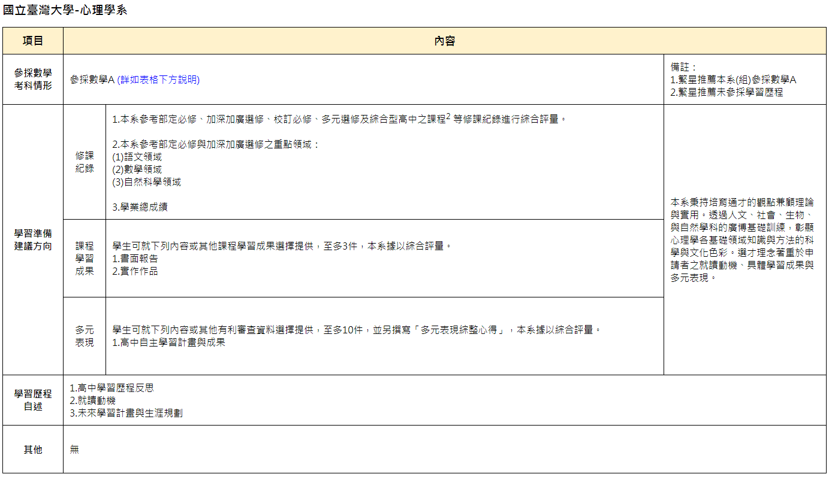
步驟一：搜尋有興趣的校系

Slide 20
步驟二：填寫「自我檢核表」第三頁

Slide 21
步驟三：填寫「自我檢核表」第四頁

